Slide 1
Effizientes Abfragen von Informationen
Lokales Retrieval Augmented-Generation System
Hanno Müller

Slide 2

Anwesenheitsliste

Slide 3

Notes:
Sensing bezieht sich auf das Messen/Erfassen/Wahrnehmen von Daten
Instrumente der Wahrnehmung sind menschliche Sinnesorgane u. technische Hilfsgeräte
Technische Hilfsgeräte lassen sich unterteilen in autonome Geärte (z.B. Internet of Things) u. nicht-autonome Geräte (z.B. Smartphone)

Slide 4
LLMs werden (größtenteils) mit öffentlichen Daten trainiert. Daher haben LLMs kein Wissen über private Daten, z.b.
interne Dokumente über Betriebsabläufe
zahlungspflichtige Dokumente wie wissenschaftliche Artikel
LLMs vermischen Daten. Wenn keine relevante Information vorliegt, um die Fragen zu beantworten, werden ähnliche Informationen verwendet, z.B.
Rechtstexte zu Parkverstößen werden benutzt, um Fragen zu Halteverstößen zu beantworten
Populärwissenschaftliche Texte werden verwendet, um wissenschaftliche Fragen zu beantworten
RAG ermöglicht die Verwendung vordefinierter Dokumente zur Fragenbeantwortung!
Motivation

Slide 5
Verständis für die Grundlangen von RAG entwickeln
Embeddings
Vector Databases
Information Retrieval
Prompt Engineering
Anforderungen an (eigene) RAG-Systeme verstehen
z.b., Datenaufbereitung
z.b., Vektor-Datenbanken erstellen
Deployen eines lokalen RAG-Systems
Lernziele

Slide 6
Allgemeine Einleitung (30 minutes)
Demonstration von RAG (30 minutes)
Interaktives Notebook (30 minutes)
Deployen von RAG + Pause (30 minutes)
RAG individuell konfigurieren (30 minutes)
Diskussion (30 minutes)
Agenda

Slide 7

Notes:
Sensing bezieht sich auf das Messen/Erfassen/Wahrnehmen von Daten
Instrumente der Wahrnehmung sind menschliche Sinnesorgane u. technische Hilfsgeräte
Technische Hilfsgeräte lassen sich unterteilen in autonome Geärte (z.B. Internet of Things) u. nicht-autonome Geräte (z.B. Smartphone)

Slide 8
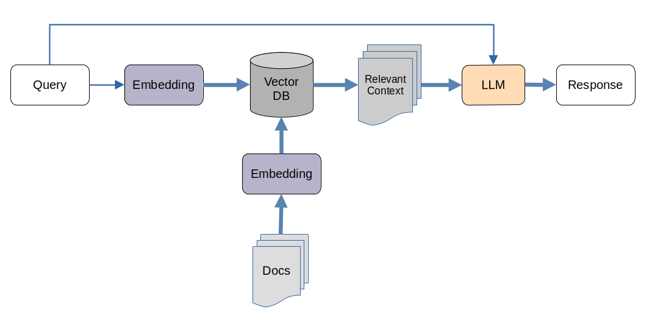



Slide 9
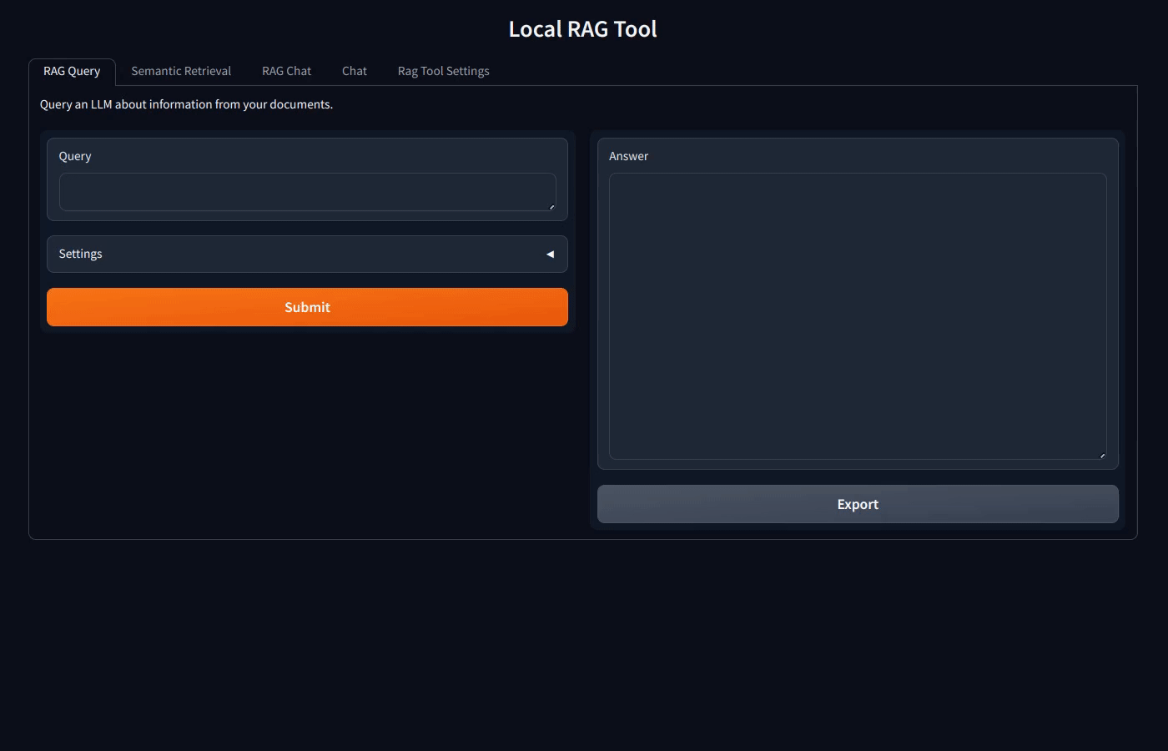

Slide 10
Hands-On
https://github.com/aihpi/workshop-rag/blob/main/learning-materials/01_workflow.ipynb
https://github.com/aihpi/
→ repositories
→ workshop-rag
→ learning-materials
→ 01_workflow.ipynb

Slide 11

Notes:
Sensing bezieht sich auf das Messen/Erfassen/Wahrnehmen von Daten
Instrumente der Wahrnehmung sind menschliche Sinnesorgane u. technische Hilfsgeräte
Technische Hilfsgeräte lassen sich unterteilen in autonome Geärte (z.B. Internet of Things) u. nicht-autonome Geräte (z.B. Smartphone)

Slide 12
Übung
Lade deine eigenen Dokumente in die Vektor-Datenbank
Passe den Prompt so an, dass eine Stichwortliste als Antwort ausgegeben wird, z.B. Frage: Wer ist Watson? Antwort: - Eine fiktionale Figur in den Sherlock Holmes Geschichten - Ein Freund von Holmes - Erschien zum ersten Mal in “A Study in Scarlet” (1887)
Optimiere die Parameter Relevance Threshold, Top K, und Temperatur für verbesserte Antworten. Was machen diese Parameter?

Slide 13

Approximate Nearest Neighbour (ANN) Algorithm
Memory-maped vs. cloud object storage
Top N chunks
Retrieval threshold
Vector DB
Relevant Context
Query
Embedding
LLM
Response
Temperature
Max tokens
Top-k sampling
Top-p sampling
Model Size
Model type
Embedding
Model size
Model type
Document type
Chunk size
Chunk overlap
Indexing
(Hierarchical) tags
Docs

Slide 14
Context RAG
Vector DB
Relevant Context
Query
Embedding
LLM
Response
Embedding
Docs
Chat history / task metadata

Slide 15
Graph RAG
Vector DB
Relevant Context
Query
Embedding
LLM
Response
Embedding
Knowledge Graph
Approaches:
Combination of text & graph embeddings
Filter text based on graph
Filter graph based on text
Docs

Slide 16
Query Transformations
Vector DB
Relevant Context
Query
Embedding
LLM
Response
Query
Embedding
Embedding
Relevant Context
Docs
Query
Embedding
Relevant Context

Slide 17
Multi Query
Relevant Context
Relevant Context
LLM
Response
Relevant Context
Pro:
More complete retrieval
Contra:
‘Lost in the middle’
More irrelevant retrieval
Challenging for LLM context window

Slide 18

Filtering can be based on how often an information chunk is retrieved.
A) Remove chunks below threshold
B) Weigh chunks, sort, keep top N
Filtering
Relevant Context
Relevant Context
Relevant Context
LLM
Response
Relevant Context
Pro:
More complete retrieval
Contra:
Only works when all relevant information can be retrieved from (paraphrased) query

Slide 19
Multi Response
Relevant Context
LLM
Response
Relevant Context
LLM
Response
LLM
Response
Relevant Context
LLM
Response
Pro:
More complete retrieval
Contra:
High LLM usages → large costs
Seldomly better than simpler architectures

Slide 20


Slide 21

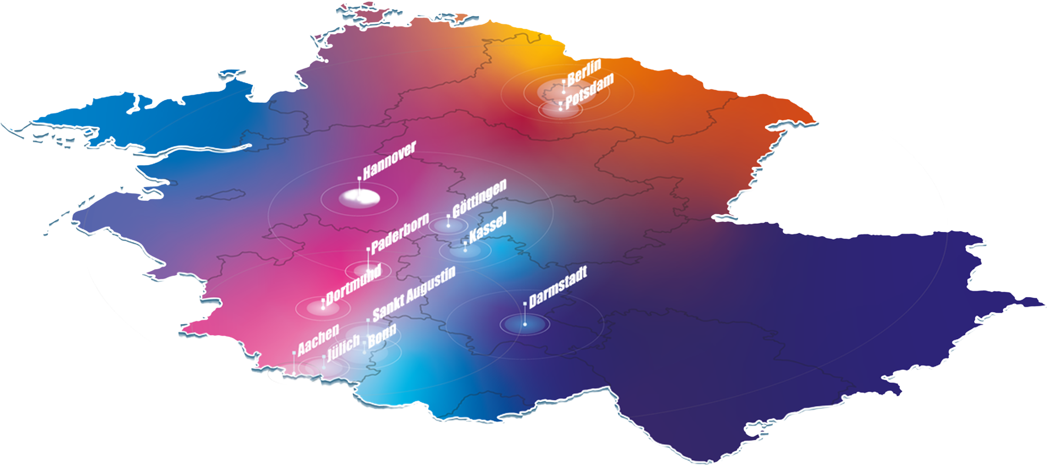

Vier AI Service-Zentren in Deutschland
https://hpi.de/ki-servicezentrum/
Überblick
Ziel: Reduktion von Barrieren bei der Implementierung von KI-Anwendungen in Gesellschaft und Wirtschaft.

Slide 22
KI-Servicezentrum Berlin Brandenburg
AISC
Forschung
Bildung
Infrastruktur
Beratung
Struktur

Slide 23
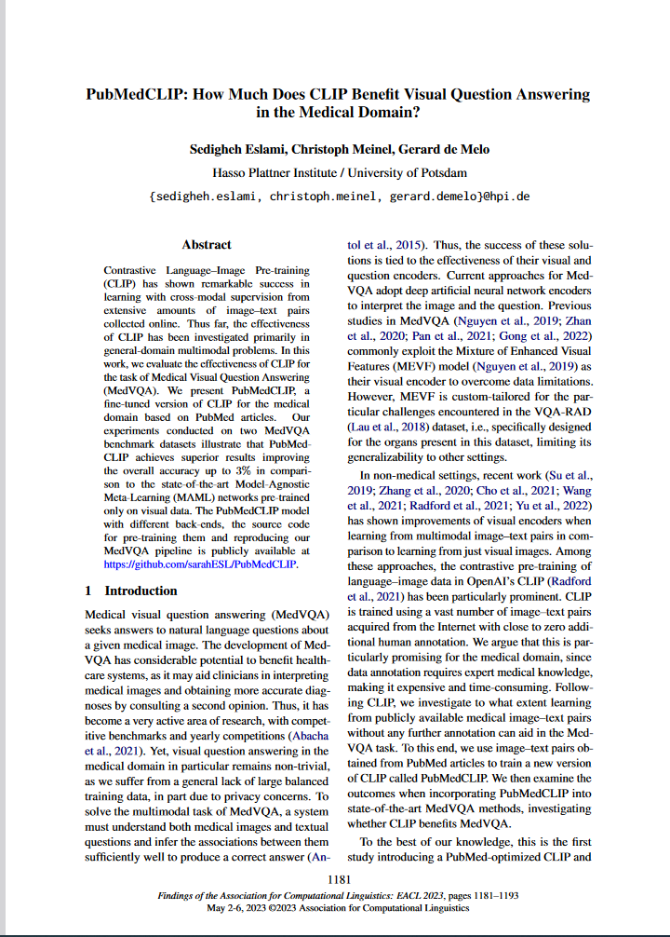
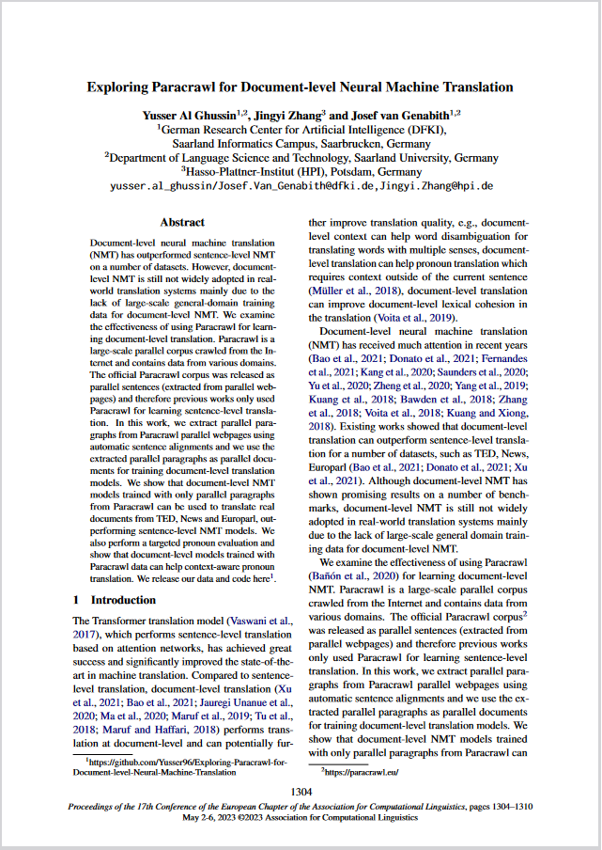
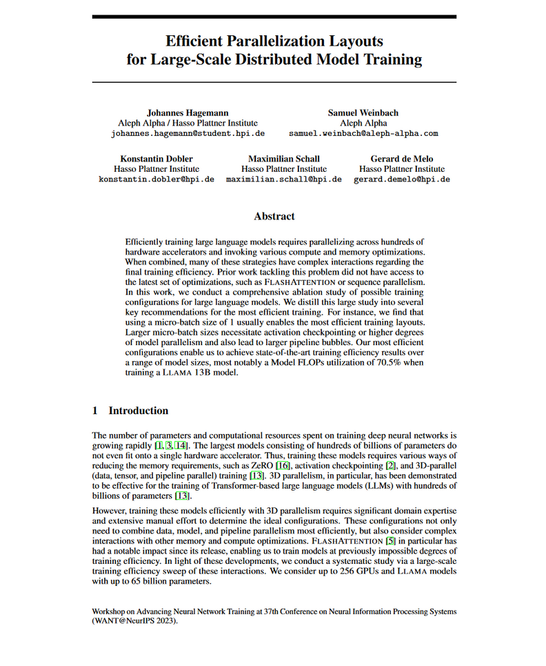
KI-Methodenforschung
KI-Betriebsforschung
Forschung

Slide 24



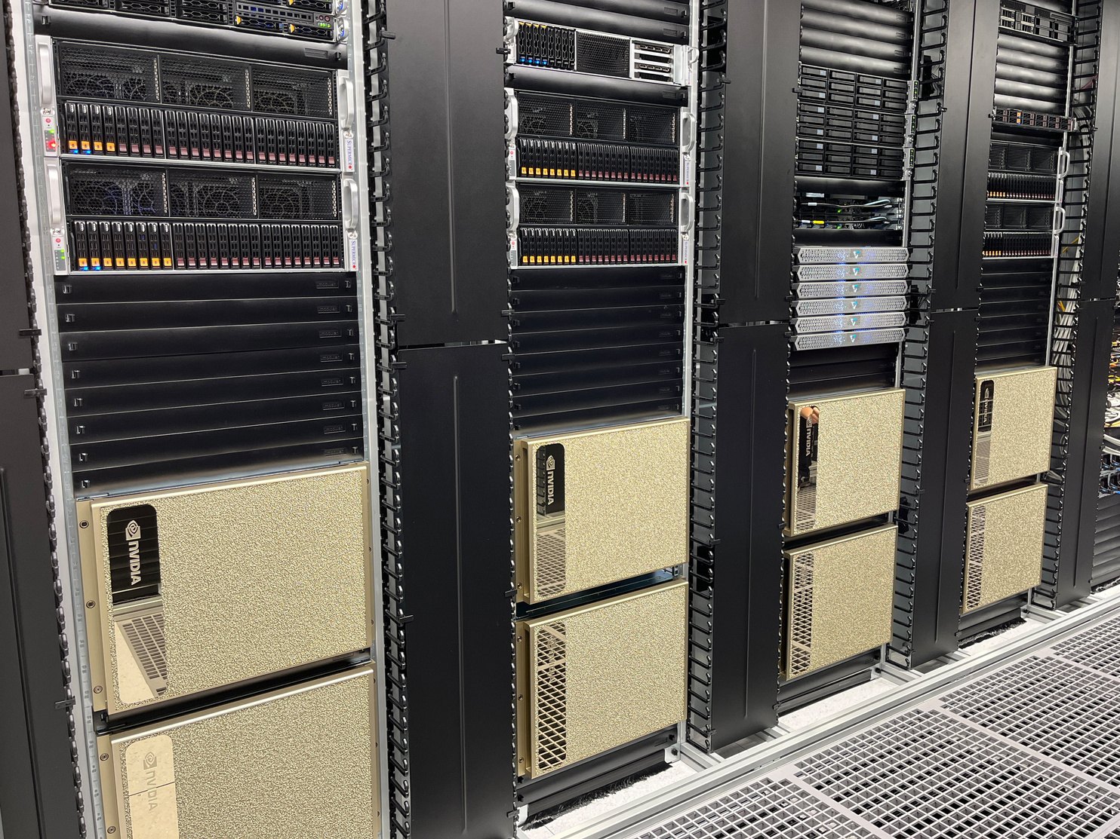


Kostenloser Zugang
Kein Produktionsbetrieb
Daten sollten anonymisier oder synthetisierd werden
Kein hosting von Produkten
Berichterstattung & Veröffentlichung durch Nutzer:innen
Alte Rechte verbleiben bei Nutzer:innen
Neue Rechte verbleiben bei Nutzer:innen
Gewährung von Nutzungsrechten für Forschung und Lehre
Zugangsanfrage
aisc.hpi.de
Infrastruktur
Training
64 NVIDIA H100 GPU
Inferenz
40 NVIDIA A30 GPU
ARM Server
Ampere Altra Max M128-30 CPU
2 x NVIDIA L40 GPUs
GPU Server
AMD Epyc CPU
8 x NVIDIA L40S GPU
Edge
ARMv8 CPU
NVIDIA Jetson AGX Module
Neuromorph
288 SpiNNaker2 Chips
Storage
1.5 PB NVMe
Network
400 Gb/s Infiniband
200 Gb/s Ethernet

Slide 25


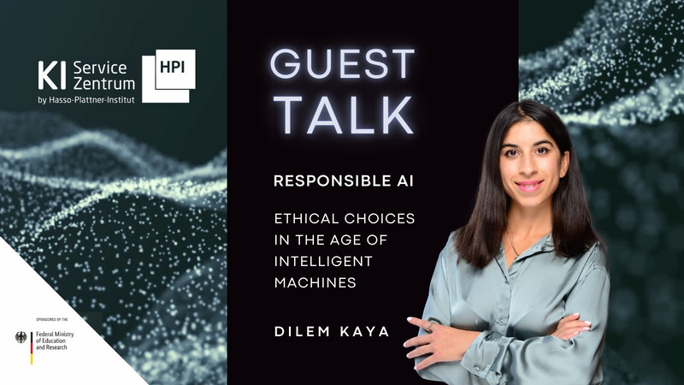




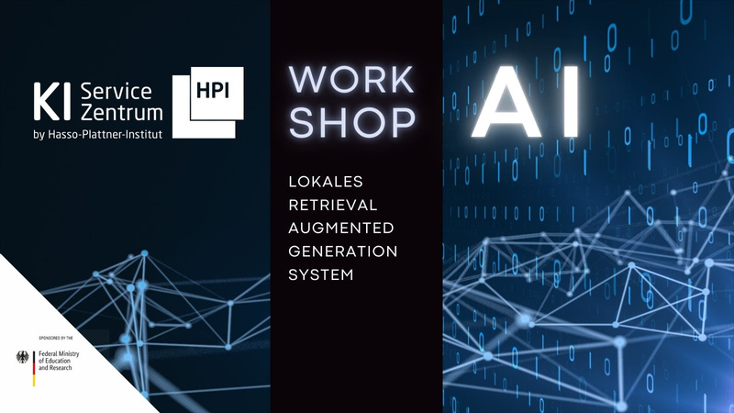
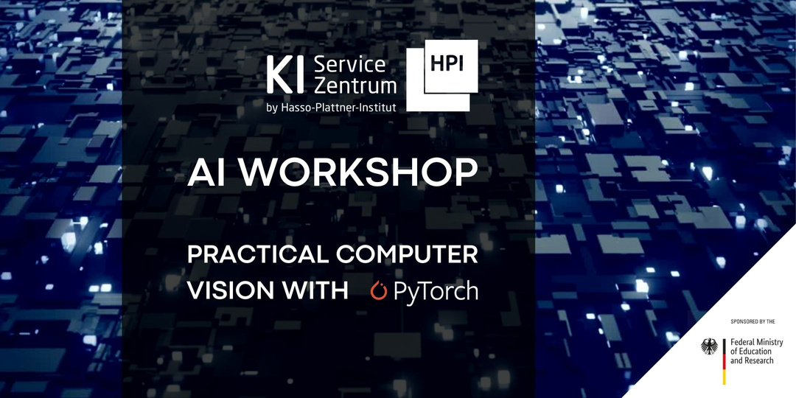




Talks
tele-task.de/series/1463
Gastvorträge über Forschung und Innovation
Newsletter
Work
shops
Bildung
aimaker.community
Praktische Themen
Beispielthemen: Speech2summary, Docker für ML, Semantische Suche
MOOCs
open.hpi.de/channels/ai-service-center
ChatGPT: Was bedeutet generative KI für die Gesellschaft?
Profitable AI
KI Biases verstehen und vermeiden

Slide 26

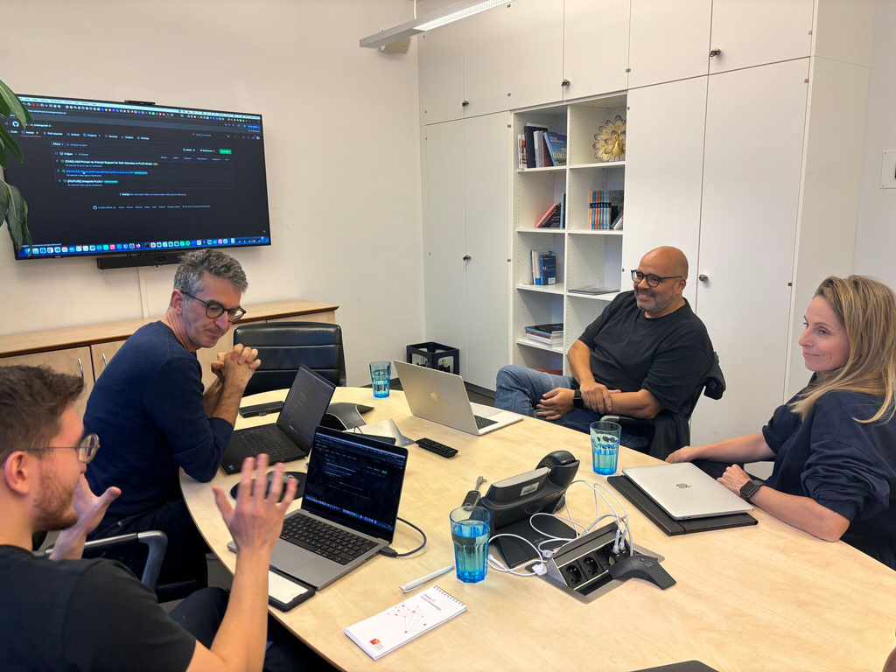
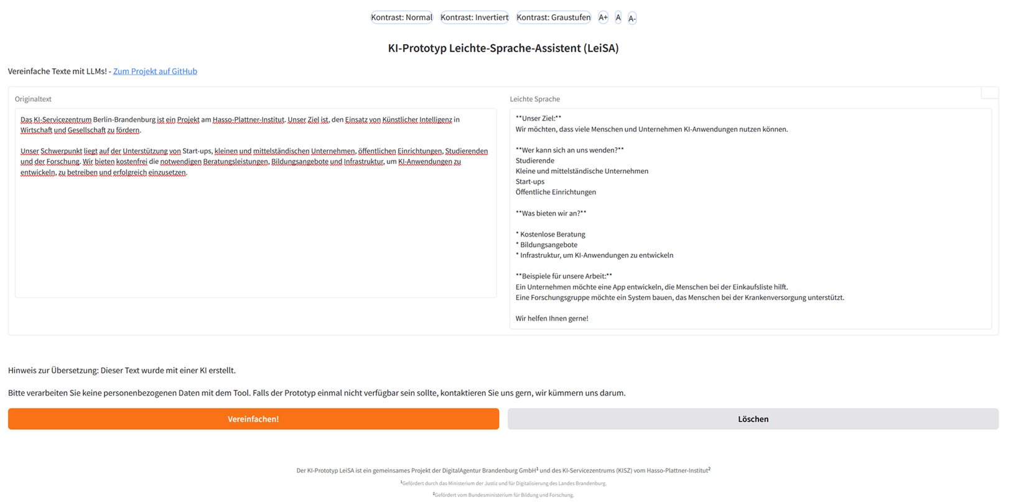

AI consultation hours
Answering questions:
about AI infrastructure
about AI models & frameworks
about AI use cases
AI pilot projects
Co-development of a prototype
Application every three months
Selection criteria, e.g. AI maturity, public benefit
Publication of results
Cooperation
Jointly organized network meetings
Sprechstunde buchen
Consulting
Previous AI pilot projects
Generation of math problems
Generation of easy language
Generation of upcycling suggestions
Reduction of food waste
Dating by handwriting
github.com/aihpi/leichte-sprache
Jetzt bewerben!

Slide 27

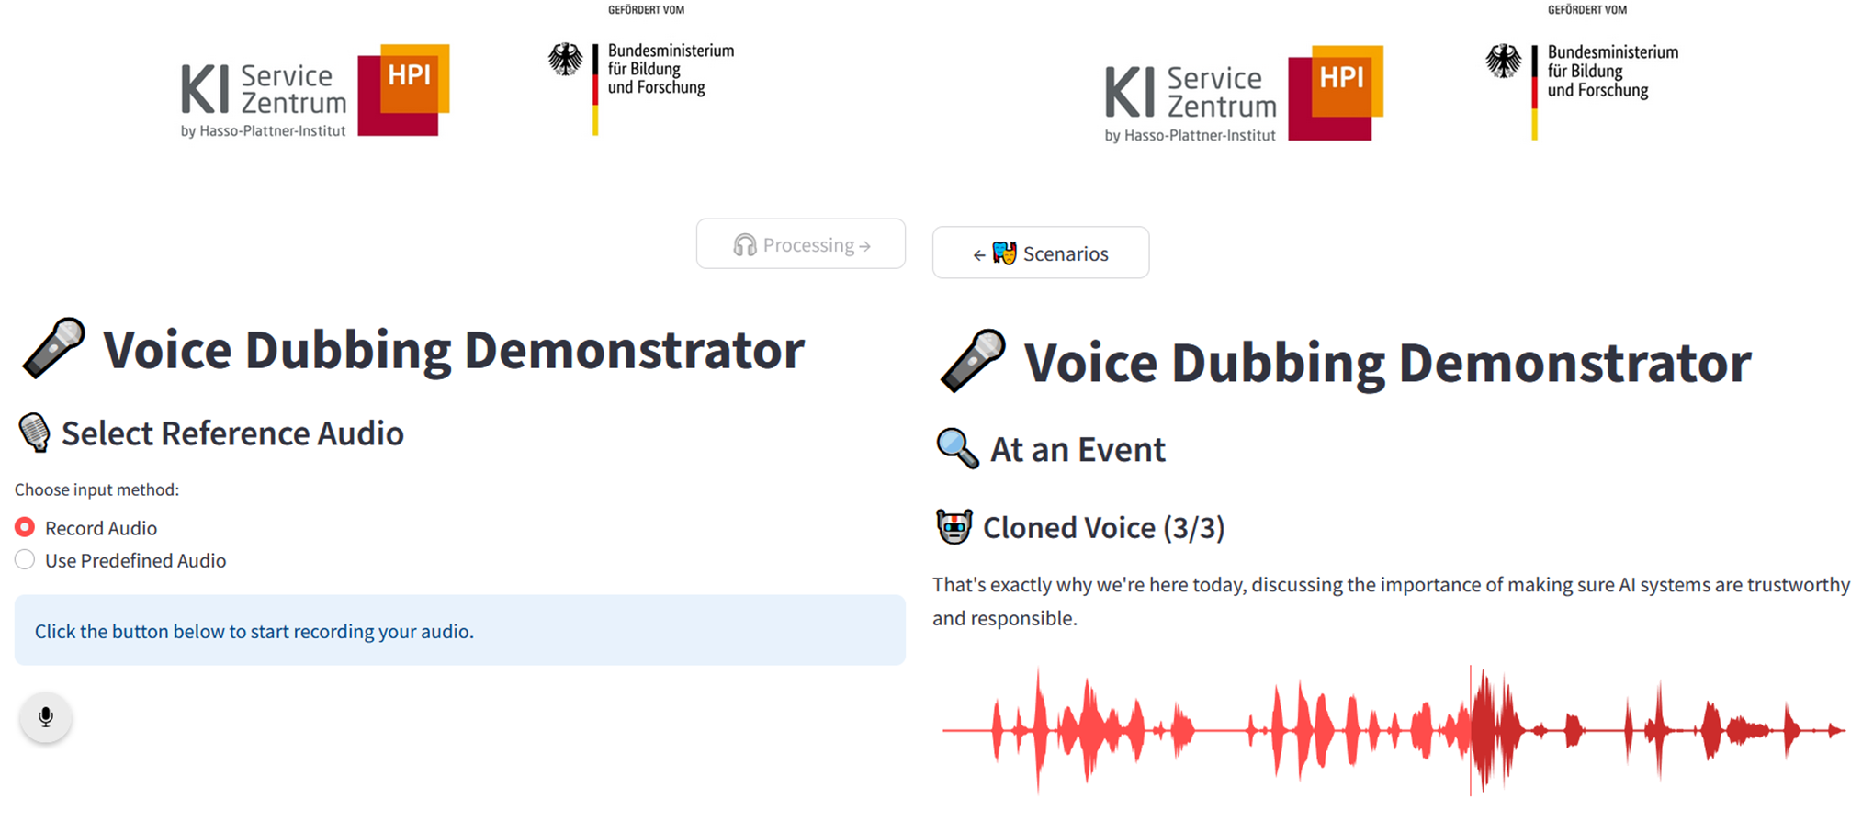
Verarbeitung gesprochener Sprache
https://tts.aisc.hpi.de/
user: event
pw: aisc@hpi2022!
Prototypen

Slide 28


kisz@hpi.de hpi.de/kisz
Deine Meinung ist wichtig!
QR code zum Feedback Formular

